Slide 1
新人報告
產品工程師－黃家朗
創新研發部 ｜ 到職日 2026.04.10
程曦資訊整合股份有限公司
1
Notes:
各位主管、各位同事早安，我是創新研發部的產品工程師黃家朗。 今天要跟大家報告我到職這四個多月的工作內容與成果。 報告大概三十分鐘，中間如果有問題可以隨時打斷我，最後也會留 Q&A 時間。

Slide 2
目錄
1
自我介紹
5
學習心得與展望
我是誰、從哪裡來
以 4F 回顧：事實・感受・發現・未來
2
公司精神
6
對公司的建議
愛、新、勤、誠與我的實踐
新人入職與知識傳承
3
我的三階段工作主軸
這四個多月實際在做什麼
4
學習與工作成果
對外四門課｜對內兩套系統
2
Notes:
今天分七個部分。 前面三段講我是誰、以及這四個多月我實際在做什麼； 第四段是重點，會花最多時間講工作成果，分成對外跟對內兩條線； 最後是心得、職涯規劃，還有幾個給公司的建議。

Slide 3
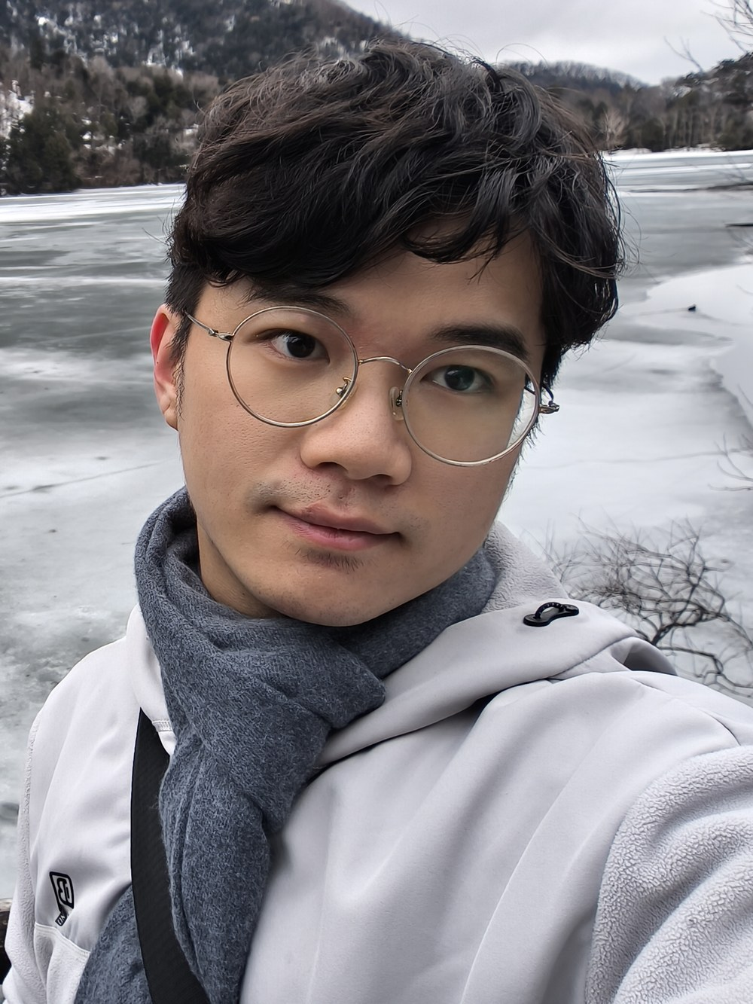
一、自我介紹
自我介紹
學歷
到職前經歷
國立清華大學 科技管理學院學士班
管理＋經濟雙專長
2018.09 – 2023.06
台北數位廣告股份有限公司
產品企劃部｜產品企劃專員
2024.10 – 2026.03
現職
興趣
程曦資訊整合股份有限公司
創新研發部｜產品工程師
2026.04 – 今
音樂（龐克搖滾／重金屬）、攝影、旅行
TRPG 主持與劇本創作
工作之外也用 AI 做數據分析與翻譯
3
Notes:
先簡單介紹我自己。 我是清華大學科技管理學院學士班畢業，主修管理跟經濟雙專長。 進程曦之前在台北數位廣告的產品企劃部擔任產品企劃專員。 我不是一畢業就做 AI 的，是工作幾年之後才轉進 AI 跟教育訓練這個領域。 這個轉職經驗對我現在的工作很有幫助， 因為我很知道一個沒有技術背景的上班族，第一次接觸 AI 工具的時候會卡在哪裡—— 這剛好就是我現在在做的事：把 AI 工具教給不懂技術的人。 興趣的部分，我喜歡音樂、攝影、旅行，也會主持 TRPG 跟寫遊戲劇本。 最後一行想特別提一下：我在工作以外參與一個粉絲團體的營運， 在那裡我一樣是用 AI 在解決問題——用 AI 輔助數據分析寫市場洞察報告， 也建了客製化的術語庫來做字幕翻譯校對。 我講這個是想說明，用 AI 解決問題對我來說不是工作要求，是習慣。

Slide 4
一、自我介紹
工作歷程
2020.05
2024.05
2024.10
2026.04
攸你資訊
攸你資訊
台北數位廣告
程曦資訊
共同創辦人／PM
PM／AI 提示工程師
產品企劃專員
創新研發部 產品工程師
APP 產品從 0 到 1
領導 5 人團隊
用 Custom GPTs
做內部工具
AI 工具調研
與內部培訓
AI 課程教材設計與主講
內部工作流賦能優化
轉職動機：成為連結業務需求與工程開發的 AI 實踐者，為下一個十年的「辦公室 AI 化」做準備。
4
Notes:
這是我的工作歷程，四個節點。 2020 年我在攸你資訊當共同創辦人，負責一個叫 UniLife 的 APP， 從功能設計到使用者旅程都是我做的，帶五個人的團隊， 產品拿過 Appworks 加速器的投資，也入選教育部的 U-start。 2024 年五月我回攸你資訊，職稱變成 AI 提示工程師—— 這是我第一次專職做 AI，用 Custom GPTs 幫同事做內部工具。 2024 年十月到台北數位廣告當產品企劃專員， 主要做前沿 AI 工具的調研跟內部培訓，測評過十幾款工具。 今年四月十號到職程曦，到今天大概四個多月。 各位可以看到這條線的方向：做產品、做 AI 工具、做 AI 培訓， 到現在對外做課程、對內做系統，兩件事同時做。 我現在的工作不是轉行，是這條線的延續。 下面這句是我當初應徵程曦時寫在履歷上的： 我想成為連結業務需求與工程開發的 AI 實踐者， 為下一個十年的「辦公室 AI 化」做準備。 這也是我這四個多月一直在做的事。

Slide 5
一、自我介紹
個人特質
解決力
不只回報問題，直接把工具做出來。
神秘客系統：把五份以上 Excel 整併成單一後台。
自學力
沒學過的東西，用 AI 工具邊做邊學做完。
以 replit 開發整套神秘客系統。
換位思考
先搞懂對方要什麼，再動手。
PRD 機器人：用大量反問把抽象概念逼成規格。
系統思維
看見五份 Excel 背後其實是同一件事。
先做權限分層，資料才有辦法集中。
交付到底
做到有人真的在用，不是 demo。
神秘客已上線；PRD 機器人測試使用中。
5
Notes:
這是我給自己的五個特質。 我沒有用比例圖，因為我覺得給個性打百分比沒什麼意義， 所以每一個特質我都直接配一件我真的做過的事。 解決力：看到問題我的反應不是回報給主管就結束，是直接把工具做出來。 自學力：那些系統用到的東西有很多我原本不會，我是靠 AI 工具邊做邊學做完的。 到目前為止我摸過的生成式 AI 工具超過十款，現在還在自學 n8n 跟 Claude Skills。 換位思考：等一下講的 PRD 機器人，核心就是先搞懂對方要什麼。 系統思維跟交付到底，後面的成果會自己說明，這裡先不展開。 （如果被問到「這些是不是第一次做」，可以補： 在攸你資訊我就在訪談每位同事的工作流程、畫流程圖， 然後為他們客製指令集——PRD 機器人其實是把這件事自動化。 在台北數位我導入過 Notion 建自動化工作流， 把跨部門溝通耗時降了 35%，那跟神秘客系統是同一種思路。）

Slide 6
二、公司精神
愛、新、勤、誠
愛
新
勤
誠
愛自己、愛同事、愛家人
愛客戶、愛公司、愛競爭對手
求新、創新
勤勞、勤儉
誠實、忠誠
勤勞地用創新的方式，誠懇地愛人。
6
Notes:
公司精神是「愛、新、勤、誠」， 合起來就是那句話：勤勞地用創新的方式，誠懇地愛人。 我不想只是把這四個字唸過去，所以下一頁我整理了這幾個月裡， 我自己覺得有實際對應到這四個字的四件事。

Slide 7
二、公司精神
我的實踐
愛
組成「韭菜吃飯小隊」
陪孤寡興煜外出吃午餐
新
積極接下不同領域的挑戰工作
勤
下班後保持每日閱讀紙本書的習慣
誠
誠實彙報任務進度不灌水，做好小螺絲釘
7
Notes:
「新」的部分，神秘客系統我是全程用 replit 這類 AI 工具開發的， 這在部門裡算是比較新的做法。 「勤」的部分，我認為真正的勤勞不是每個月都認真重做一次， 而是想辦法讓它只需要做一次——這也是那套系統的核心。 「愛」的部分，我想講 PRD 機器人。 它不是替人把文件寫掉，是用反問幫人把自己的想法講清楚。 我覺得這個差別滿重要的，替人做跟幫人想是兩件事。 最後「誠」，等一下我會報一個效益數字， 我要先說那是我自己的推估，不是實測出來的，我會誠實標註清楚。

Slide 8
三、工作主軸
我的三階段工作主軸
階段 | 期間 | 主軸 | 具體工作
一、熟悉與投入 | 第 1 個月 | 熟悉公司業務與解題小組職責 AI 教育訓練產品線 | 參與解題，交流 AI 應用思路 協助履歷分析、數字人面試官等專案 主責神秘客評分系統專案
二、開發與產出 | 第 2～3 個月 | 對內流程數位化，從需求訪談到系統上線 | 神秘客評分系統完成開發並正式上線使用 PRD 機器人開發持續迭代
三、教學與講授 | 第 4 個月至今 | 課程設計、教材產出與內部試教 | 完成 2 門課教材撰寫；擔任 2 門課講師並完成內部試教 擔任八月底的微醺 70% 講師
三段的共同點：都是在做「把 AI 的知識變現，成為別人真的用得到的東西」。
8
Notes:
這四個多月我把它分成三個階段。 第一個月是熟悉期，主要是搞懂公司在做什麼、我們部門的產品線長什麼樣子， 同時就開始投入對外課程的教材製作。 第二到第三個月是產出期，教材開始有成品，我也開始上台試教。 第四個月到現在是落地期，重心轉到對內， 神秘客系統從需求訪談一路做到上線，PRD 機器人也在這段時間開發完成、 進入跨部門測試。 這三段有一個共同點：都是在做「把 AI 變成別人真的用得到的東西」。

Slide 9
四
學習與工作成果
9
Notes:
接下來進入重點，工作成果。 先說明一下編排：這一章我是依「性質」分類，不是依時間順序—— 先講對外的四門課，再講對內的兩套系統。 實際的時間順序是對內系統做得比較早，剛才那一頁有寫。

Slide 10
四、工作成果｜對外
對外線：四門 AI 應用課
課程 | 我的角色 | 目前狀態
① AI 時代的商業企劃思維與簡報製作工具 | 教材撰寫 | 已內部試教｜教材修正中
② AI 圖片生成課 | 教材撰寫 | 已內部試教｜教材修正中
③ AI 輔助 UI/UX 與原型設計 | 擔任講師 | 已內部試教｜教材修正中
④ AI 輔助 vibe-coding 程式開發 | 擔任講師 | 已內部試教｜教材修正中
四門課皆已完成內部試教，尚未對外開課；教材依講師風格持續修正中，尚未定稿。
寫教材要把主題徹底搞懂才寫得出來；上台試教才知道學員會卡在哪裡——這兩件事互相回饋。
10
Notes:
對外這條線總共四門課，我在裡面有兩種角色。 第一、二門是我負責寫教材，從課程架構、內容到範例都是我做的。 第三、四門教材是同事寫的，我負責上台講。 這裡我要先把狀態講清楚，避免誤會： 這四門課目前都只完成了內部試教，還沒有對外開課， 教材也還在持續修正，還沒有定稿。 下一頁之後講的內容，都是在這個前提下。 我覺得這個組合對新人來說滿好的—— 寫教材讓我必須把一個主題徹底搞懂才寫得出來， 上台試教則讓我馬上知道學員會在哪裡卡住。這兩件事是互相回饋的。 另外補充一下，這不是我第一次做 AI 培訓。 我在台北數位廣告的時候就在策劃 AI 工具選用的內部課程， 做過主流 AGI 工具的對比分析，也教過 Lovable 這類 prompt-driven 的開發工具。 所以四門課的教材我不是從零摸索，是把做過的方法帶過來用。

Slide 11
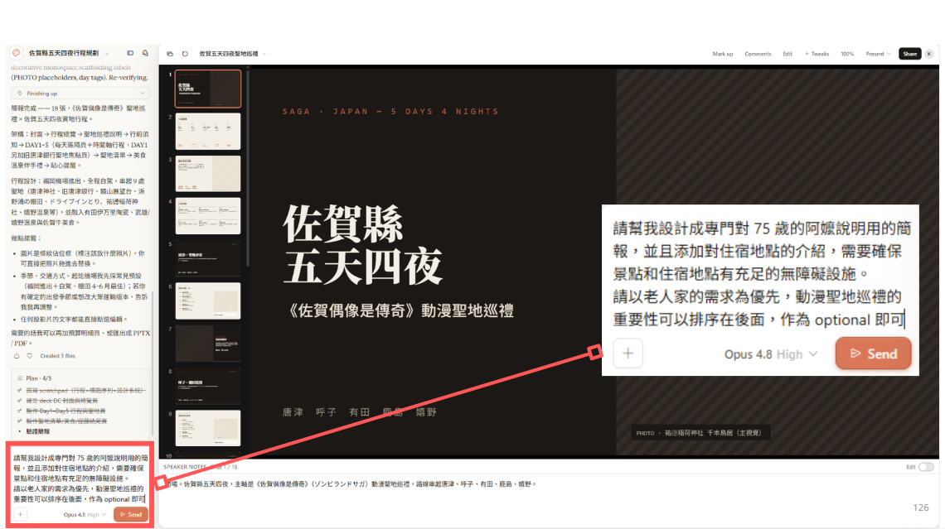
四、工作成果｜對外
教材撰寫① AI 時代的商業企劃思維與簡報製作工具
我負責
課程架構、教材內容、實作案例
課程主題
用 AI 輔助商業企劃的思考流程，並產出簡報
對象
要開設鍋貼店作為期末成發的學生們
規模
預計教學時數 4 小時
教材頁數共 153 頁
包含 3 款創業工具 + 5 款簡報製作工具
共 10 款不同案例數
11
Notes:
第一門是「AI 時代的商業企劃思維與簡報製作工具」。 這門課的重點其實不在工具操作，而在思維—— 很多人以為 AI 簡報工具就是把字丟進去讓它排版， 但真正的價值是在前面的企劃思考階段就讓 AI 參與。 所以我在寫教材的時候，是先把一個企劃案從無到有的流程拆開， 再去看每一段可以怎麼用 AI，而不是反過來從工具功能表開始教。 （時間不夠時本頁可略過）

Slide 12
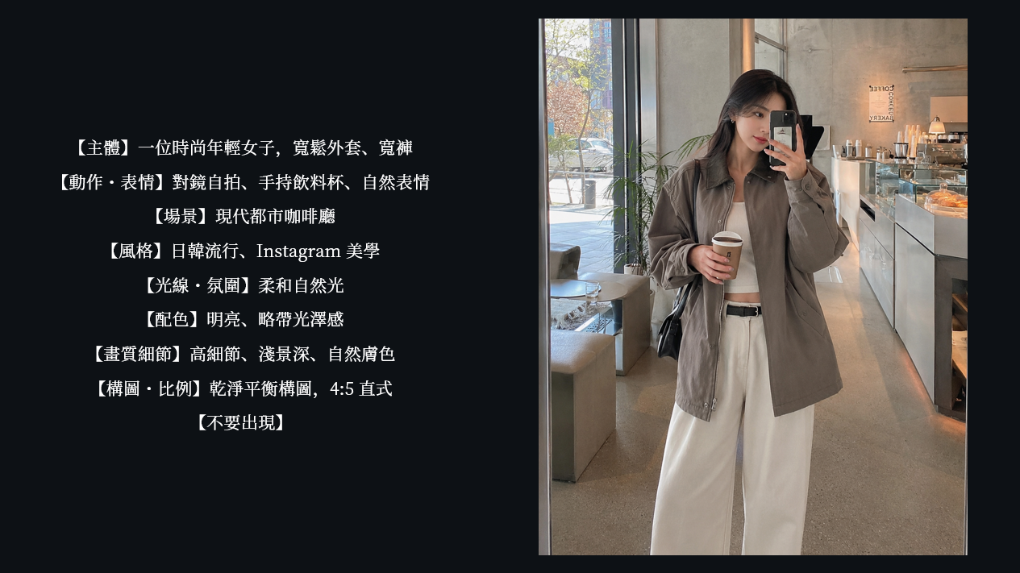
四、工作成果｜對外
教材撰寫② AI 圖片生成課
我負責
課程架構、教材內容、實作案例
課程主題
AI 圖片生成的原理、提示詞撰寫與實務應用
對象
要開設鍋貼店作為期末成發的學生們
規模
預計教學時數 4 小時
教材頁數共 219 頁
包含 5 款 AI 生圖工具 + 40個以上的 prompt 模板與範例
圖片生成結果不穩定，所以教材重點放在「怎麼描述」與「怎麼修正」，而不是給一堆可複製的提示詞——範本會過期，方法不會。
12
Notes:
第二門是 AI 圖片生成課，一樣是我寫教材。 這門課最難處理的地方是，圖片生成的結果不穩定， 同樣一句提示詞，這次跟下次出來的東西可能差很多。 所以我在教材裡花了不少篇幅在講「怎麼描述」跟「怎麼修正」， 而不是只給一堆可以複製貼上的提示詞範本—— 因為範本會過期，方法不會。

Slide 13
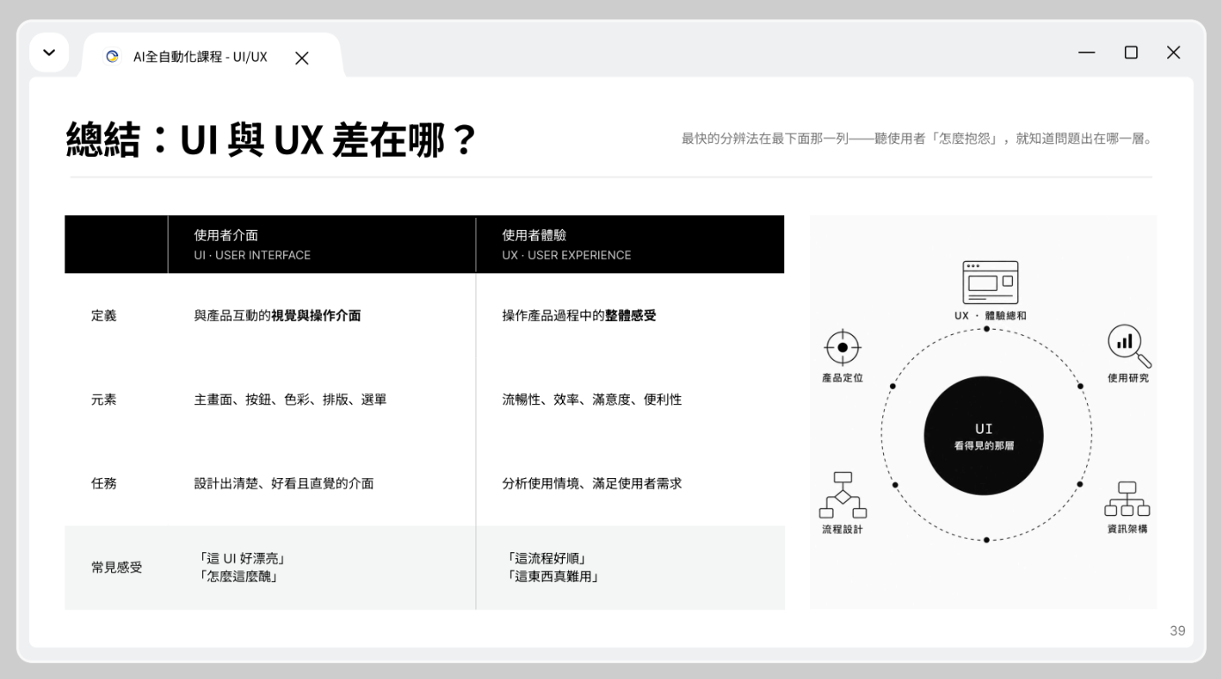
四、工作成果｜對外
課程講授 ③ AI 輔助 UI/UX 與原型設計
我負責
現場教學、案例講解
課程主題
用 AI 輔助 UI/UX 設計流程的產能加速
對象
要開設鍋貼店作為期末成發的學生們
規模
預計教學時數 8 小時
教材頁數共 100+ 頁
包含基礎 UI/UX 設計教學 & Figma Make 演練
13
Notes:
第一門是「AI 時代的商業企劃思維與簡報製作工具」。 這門課的重點其實不在工具操作，而在思維—— 很多人以為 AI 簡報工具就是把字丟進去讓它排版， 但真正的價值是在前面的企劃思考階段就讓 AI 參與。 所以我在寫教材的時候，是先把一個企劃案從無到有的流程拆開， 再去看每一段可以怎麼用 AI，而不是反過來從工具功能表開始教。 （時間不夠時本頁可略過）

Slide 14
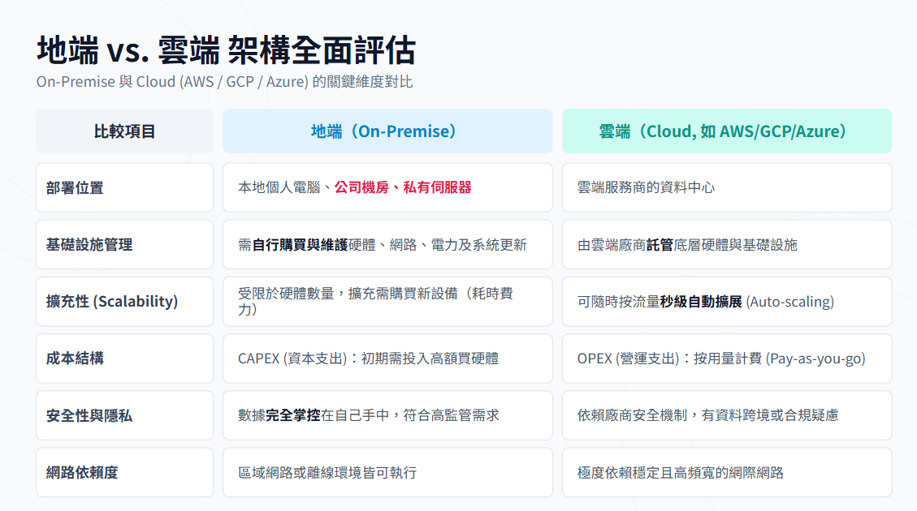
四、工作成果｜對外
教材撰寫 ④ AI 輔助 vibe-coding 程式開發
我負責
現場教學、案例講解、簡報內容製作
課程主題
零基礎如何使用 GPT 等線上大語言模型開發網頁前後端
對象
要開設鍋貼店作為期末成發的學生們
規模
預計教學時數 16 小時
教材頁數共 400+ 頁
包含 Codex、Claude code、vscode、github 等多工具混合實戰操作
14

Slide 15
四、工作成果｜對內
內部工具與系統
15
Notes:
接下來是對內這條線。 這裡有兩套完整的系統，還有一些零星的支援，我一個一個講。

Slide 16
四、工作成果｜對內
神秘客訪問電話是什麼
1
2
3
4
互打
檢核
彙整
發布
各專案組每月隨機撥打電話給其他專案組
以腳本上的常見 FAQ，檢驗接聽同仁是否合乎禮儀、使用標準起手台詞、答案正確
各組寫抽查成果與分數給主管，主管彙整報表與未達滿分的經緯報告
分數向下發給各專案組、向上呈報高級主管
這整套流程每個月都要跑一次。
16
Notes:
先說明業務背景，因為不是每個部門都熟悉這件事。 程曦是承接客服外包的公司，所以服務品質必須被檢核。 做法是各個專案組之間每個月隨機互相打電話， 用腳本上的常見問題去問對方， 檢驗接聽的同仁有沒有用符合禮儀、符合標準起手台詞的方式，說出正確的答案。 這種電話我們叫做神秘客訪問電話。 打完之後，各組要寫抽查成果跟分數交給主管， 主管再彙整出報表、還有未達滿分的經緯報告， 然後把分數向下發給各專案組、向上呈報給高級主管。 這整套流程是每個月都要跑一次的。

Slide 17
四、工作成果｜對內
舊流程的痛點
五份以上
每個月
手動算分
的 Excel
都要重來
反覆貼上
同一件事的資料散在五份以上的表單裡，一份工作要開一堆檔案。
每到月底就要重開報表、重設一次 Google 表單給人填。
收回來的資料要手動計算分數，再一直複製貼上到給不同對象的 Excel。
最花時間的不是判斷，是搬資料。
17
Notes:
這套流程原本是這樣跑的。 第一，資料是散的。做同一件事，要開五份甚至更多份的 Excel 表單。 第二，每個月都要重來一次。每到月底就要重開所有報表， 還要重新設定一份 Google 表單發給大家填。 第三，收回來之後要手動算分數， 然後一直複製貼上到要給不同對象的 Excel 裡面—— 給專案組一份、給主管一份、給高級主管又一份。 這裡面最花時間的其實不是判斷，是搬資料。

Slide 18
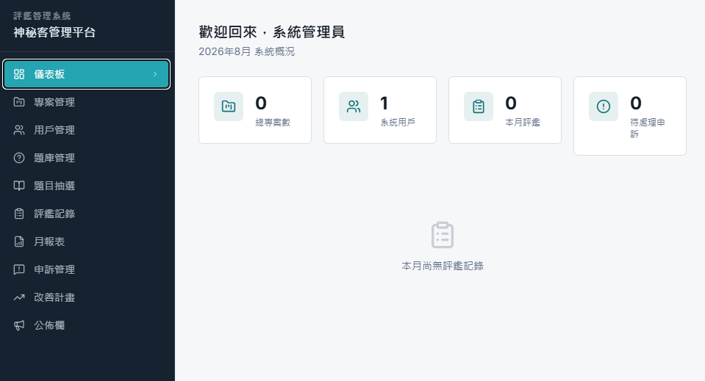
四、工作成果｜對內
我的解法：單一後台 × 三層權限
整併
1
把散在五份以上 Excel 的流程，整併進同一個網站、同一個後台。
不搬資料
2
資料不需要再搬移，只針對不同對象切換顯示內容。
設定一次
3
設定一次就長期適用，不必每月重做，直到當事人轉職或離職。
開發方式：全程使用 replit 等 AI 工具開發
18
Notes:
我的解法核心只有一句話：東西都放在同一個後台，用權限決定誰看得到什麼。 這樣做的好處是，資料不需要再搬移了。 過去要複製貼上到三份不同的 Excel，是因為三個對象要看不同的東西； 現在資料只有一份，我只要針對不同對象改變「顯示的內容」就好。 而且這個設定不是每個月都要改，是設定一次就一直適用， 直到當事人轉職或離職才需要動。 開發的部分，我是全程用 replit 這類 AI 工具做的。

Slide 19
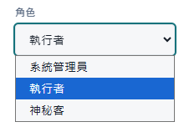
四、工作成果｜對內
權限設計：三種角色，三種畫面
依涉入神秘客電訪的人員層級分為三種權限等級，不同帳號開放不同功能。
層級 | 大致角色 | 開放範圍
第一層 | 執行電訪與被檢核的專案組同仁 | 執行與提交相關功能
第二層 | 管理神秘客電訪的管理者 | 出題、派發、評分、報表
第三層 | 需要看結果的高級主管 | 彙總報表與結果檢視
19
Notes:
權限的部分，我依照會涉及神秘客電訪的人的層級，分成三種等級， 不同的登入帳號會開放不同的功能。 這件事聽起來只是技術設定，但它其實是整套系統能成立的關鍵。 因為過去要拆成好幾份 Excel，本來就是為了讓不同的人看到不同的東西； 如果我只是把五份表單合成一份而沒有權限控制，那反而會出事。 所以是先有權限分層，才有辦法把資料集中。

Slide 20
四、工作成果｜對內
前後對比
 | 舊流程 | 神秘客系統
資料位置 | 分散在 5 份以上 Excel | 集中在單一後台
每月作業 | 重開報表、重設 Google 表單 | 設定一次長期適用
分數計算 | 手動計算 | 系統評鑑介面
給不同對象 | 複製貼上到不同 Excel | 依權限切換顯示內容
檢討與申覆 | 另外處理 | 系統內提交
人事異動 | 需重新整理表單 | 帳號／身分組移轉機制
改變的重點不是把工作做得更快，而是把「每個月都要重做一次」變成「設定一次就好」。
20
Notes:
這頁是前後對比，我覺得最能說明這套系統的價值。 左邊是舊流程，右邊是現在。 各位可以看到，改變的重點不是把工作做得更快， 而是把「每個月都要重做一次」的工作，變成「設定一次就好」。 尤其最下面那一列，人事異動—— 過去有人離職，那些表單就要重新整理一次； 現在管理者自己在後台移轉就結束了。

Slide 21
四、工作成果｜對內
PRD 機器人：解決什麼問題
想法很抽象，但開發需要規格。從「我想做一個 X」到一份能動工的 PRD，中間那段最卡。
過去
現在
靠有經驗的人一次次開會追問，或是自己對著空白文件硬寫——品質看人，也很花時間。
一個會反問的機器人，把抽象的概念一路問到能寫成規格為止。
輸入
輸出
一個抽象的概念或想法
一份 PRD 初稿與技術文件
這件事跟神秘客系統其實是同一個主題：把「靠人」的流程，變成「靠系統」也做得到。
21
Notes:
接下來是第二套系統，PRD 機器人。 它要解決的問題是：想法很抽象，但開發需要規格。 從「我想做一個什麼」到一份能真正動工的 PRD，中間那一段是最卡的。 過去這件事怎麼做？靠有經驗的人一次次開會追問， 或是新人自己對著一份空白文件硬寫。 前者很花時間，後者品質完全看人。 我的解法是做一個會反問的機器人。 你丟一個抽象的概念進去，它產出一份 PRD 初稿跟技術文件。 其實這件事跟神秘客系統是同一個主題： 把原本「靠人」的流程，變成「靠系統」也做得到。

Slide 22
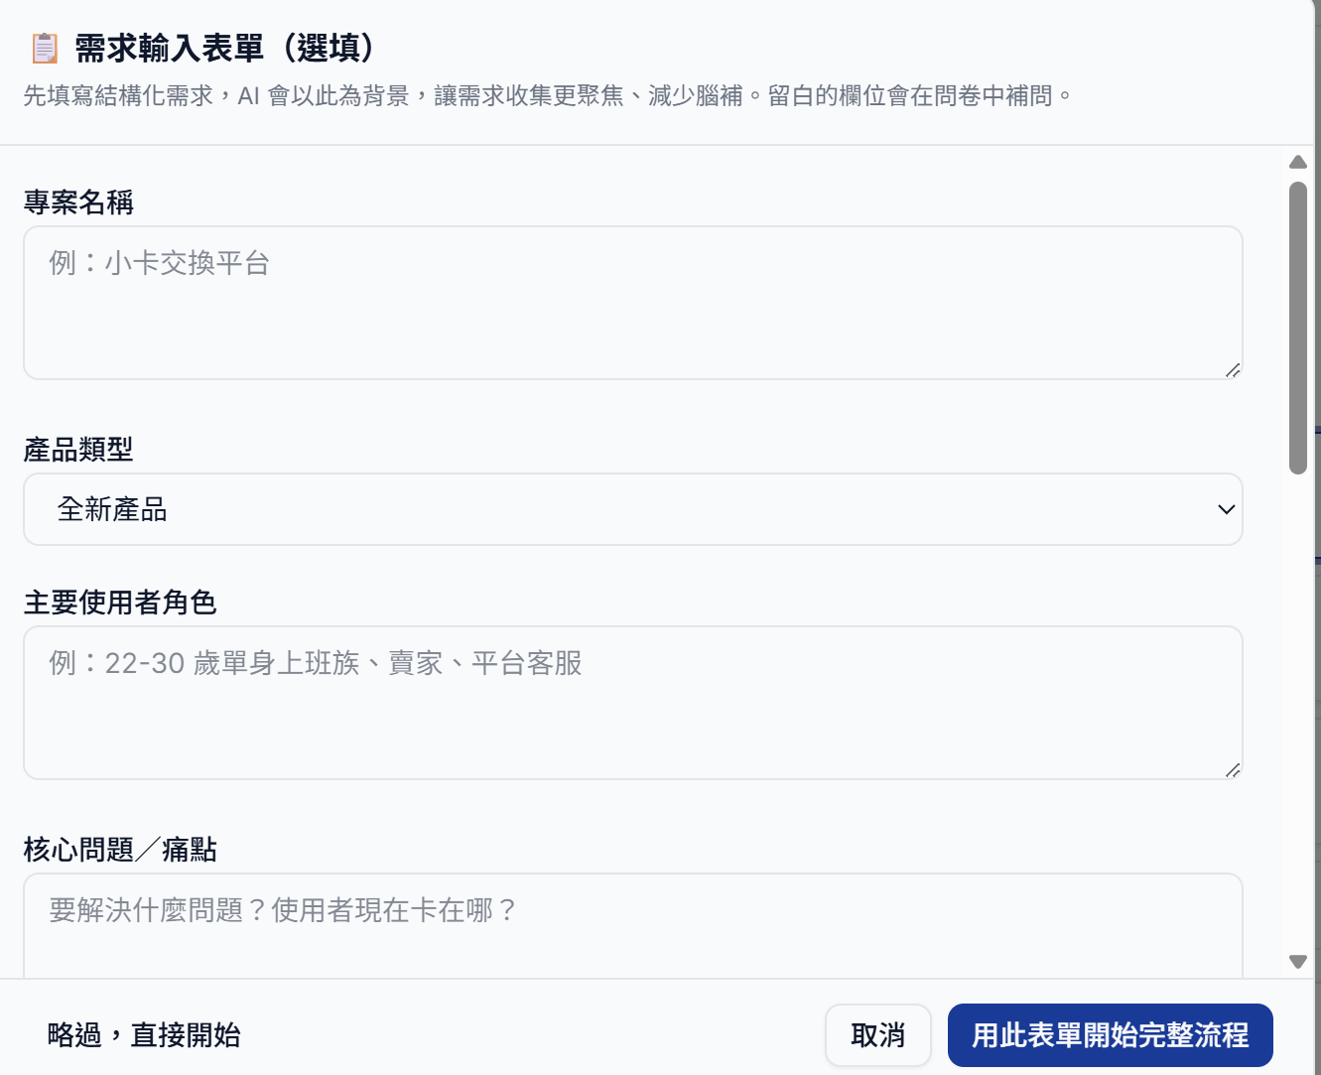
四、工作成果｜對內
怎麼運作：使用腳本跑完指定的問卷，獲得所有答覆再撰寫
不等你講清楚
1
一般工具是你把需求寫好，它幫你排版；這個是反過來——你只要有個模糊的想法就可以開始。
大量反問
2
反問 → 你補完 → 再反問，一路把沒想到的地方問出來。
收斂成文件
3
問到夠了，直接產出 PRD 初稿與技術文件。
為什麼有效
使用者常常不是不願意寫，是不知道該寫什麼——回答問題永遠比面對空白頁容易。
22
Notes:
講一下它怎麼運作，關鍵在「反問」這兩個字。 一般的文件工具是你先把需求寫好，它幫你排版整理； 這個是反過來的——你只要有一個模糊的想法就可以開始。 它會大量反問，你回答、它再問，一路把你沒想到的地方問出來， 問到夠了，再收斂成一份 PRD 初稿跟技術文件。 為什麼這樣有效？ 因為我發現使用者常常不是不願意寫，是不知道該寫什麼。 面對一份空白文件很痛苦，但回答問題容易多了。 這個設計其實也回到我前面講的換位思考—— 我沒有假設使用者應該要會寫規格，而是設計成他不會也沒關係。 補充一件事：這個「反問」的做法不是我憑空想的。 我在攸你資訊當 AI 提示工程師的時候， 工作就是一個一個去訪談同事的工作流程、畫成流程圖， 再為每個人客製他專用的指令集。 那時候是我用人力在做這件事，一次只能服務一個人。 PRD 機器人等於是把當年那套訪談流程自動化， 讓它可以同時服務很多人，而且不需要我在場。

Slide 23
五、學習心得
這四個多月，我第一次完整走完從需求到上線
用 4F 回顧這段過程
Facts
Feelings
Findings
Future
事實
感受
發現
未來
神秘客評分系統上線、PRD 機器人進入跨部門測試、四門 AI 課完成內部試教。
一開始是失控感——東西能跑，但不是我掌控的。
交付不只是寫功能；判斷力比下指令重要；需求文件是結果不是起點。
把個人的解題經驗，沉澱成團隊可以複製的交付方式。
前面講的是我做到了什麼；這一章講的是我自己變成什麼樣子。
1
Notes:
接下來這一章，我用 4F 的架構回顧這四個多月。 Facts 是實際發生了什麼，Feelings 是過程中的感受， Findings 是我從中發現了什麼，Future 是接下來要怎麼做。 先說結論：這四個多月最大的意義，是我第一次完整走完從需求到上線的流程。 前面講的都是「做到了什麼」，這一章我想講的是「我自己變成什麼樣子」。

Slide 24
五、學習心得
Facts ＋ Feelings：我做了什麼，以及過程中的感受
Facts｜實際發生了什麼
•
神秘客評分系統：把散在五份以上 Excel 的流程整併進單一後台，完成三層權限、評分、報表匯出、檢討與申覆、帳號／身分組移轉等機制，已正式上線使用。
•
PRD 機器人：以大量反問把模糊想法收斂成 PRD 初稿與技術文件，目前約 10 位跨部門同事測試中。
•
對外四門 AI 應用課：教材撰寫 2 門、擔任講師 2 門，皆完成內部試教。
•
這是我第一次完整走完：需求訪談 → 開發 → 版本協作 → 排錯 → 驗證 → 正式交付。
Feelings｜過程中的感受
一開始最強烈的是失控感——東西能跑，但不是我掌控的。
我看得出 AI 給的結果很差，卻講不出為什麼差；改不動就只能反覆重新生成，說白了是在碰運氣。功能會動，我卻說不出它為什麼會動。
轉折點是我不再只想著把眼前的錯誤修掉，而是回頭去補模型本身的原理。當我能說出「是這一段描述不夠具體」，而不是「感覺怪怪的」，主導權才回到我手上。
1
Notes:
先講 Facts，就是實際發生的事。 神秘客評分系統，把原本散在五份以上 Excel 的流程整併進單一後台， 完成三層權限、評分、報表匯出、檢討與申覆、帳號移轉這些機制，已經正式上線在用。 PRD 機器人用大量反問把模糊想法收斂成 PRD 初稿跟技術文件， 現在大約十位跨部門同事在測試。 對外四門 AI 應用課，我寫了兩門教材、講了兩門，都完成內部試教。 但我覺得比這些條列更重要的是最後一行： 這是我第一次完整走完需求訪談、開發、版本協作、排錯、驗證，到正式交付。 （Feelings 這段請放慢講，這是全篇唯一講感受的地方） Feelings 的部分我想誠實說。 一開始最強烈的感受是失控感——東西能跑，但不是我掌控的。 我看得出 AI 給的結果很差，卻講不出為什麼差； 改不動就只能反覆重新生成，說白了是在碰運氣。 功能會動，但我說不出它為什麼會動，那種感覺其實不太好。 轉折點是我不再只想著把眼前的錯誤修掉， 而是回頭去補模型本身的原理。 當我能說出「是這一段描述不夠具體」，而不是「感覺怪怪的」， 主導權才回到我手上。

Slide 25
五、學習心得
Findings ＋ Future
我補的不只是工具，是一套完整交付的方法
Findings｜三個關鍵發現
Future｜把學習轉成下一階段行動
1
交付不等於寫完功能
半年內
還包含需求釐清、版本協作、環境設定、問題排查，以及對最終結果負責。
兩套系統從「能用」推到「穩定」——權限、資料、錯誤處理與維運；對外課程開賣後擔任主力講師，並推動教材定稿。
2
用 AI 的門檻不是會不會下指令
一年內
是能不能判斷它給的東西對不對。這後來成為我教材的核心：不給可複製的提示詞範本，只教怎麼描述與修正。
獨立負責一條完整產品線，從題目發想、需求訪談到上線維運。
3
需求文件是結果，不是起點
三至五年
神秘客的申覆功能不在任何一份文件上，是我走過整個流程才發現非做不可。
成為能同時掌握對外課程產品與對內系統落地的產品負責人，讓 AI 導入成為公司可複製的標準做法。
下一階段，我要把個人的解題經驗，沉澱成團隊可以複製的產品交付方式。
1
Notes:
Findings 我整理成三個。 第一，交付不等於寫完功能。 還包含需求釐清、版本協作、環境設定、問題排查，以及對最終結果負責。 第二，用 AI 的門檻不是會不會下指令，是能不能判斷它給的東西對不對。 這個發現後來直接變成我教材的核心—— AI 圖片生成課我刻意不給一堆可以複製的提示詞範本，只教怎麼描述、怎麼修正。 因為範本會過期，方法不會。 第三，需求文件是結果，不是起點。 神秘客的申覆功能不在任何一份文件上，是我走過整個流程才發現非做不可的。 如果我只照文件做，那個功能就不會存在。 右邊 Future 是我接下來的規劃。 半年內，把兩套系統從「能用」推到「穩定」——權限、資料、錯誤處理、維運； 對外課程開賣之後擔任主力講師，並且把教材推到定稿。 一年內，希望能獨立負責一條完整的產品線，從題目發想、需求訪談到上線維運。 三到五年，成為能同時掌握對外課程產品跟對內系統落地的產品負責人， 讓 AI 導入在公司裡變成可複製的標準做法。 最後這句話是我對下一階段的定位： 下一階段，我要把個人的解題經驗，沉澱成團隊可以複製的產品交付方式。

Slide 26
六、對公司的建議
對公司的建議｜新人入職與知識傳承
新人報告的目標，建議由主管與新人共同確認
1
目前的十二週目標表是所有新人共用版本，與實際派工內容常有落差。建議到職第一週由主管與新人一起確認個人化目標，中間再對一次。
把各部門的重複性作業做成一份「待數位化清單」
2
神秘客這套流程原本不在任何待辦清單上，是碰巧發現的。若各部門能列出自己每月重複的作業，創新研發部就能有系統地評估導入順序。
內部工具做完後，建立交接與維護機制
3
系統上線只是開始。建議每套內部工具都要有指定的維護窗口與使用說明，避免變成只有開發者才懂的黑箱。
28
Notes:
最後是給公司的三個建議，主題是新人入職跟知識傳承。 第一個，新人報告的目標建議由主管跟新人一起確認。 我理解目前的十二週目標表是為了讓新人有依循， 但它是所有新人共用的版本，跟實際派的工作常常會有落差。 我的建議是到職第一週由主管跟新人一起確認個人化的目標，中間再對一次， 這樣新人會更清楚自己被期待什麼。 第二個，建議各部門列一份自己每月重複作業的清單。 神秘客這套流程本來不在任何待辦清單上，老實說是碰巧發現的。 如果有這樣一份清單，我們部門就可以有系統地評估哪些該先做，而不是等人來說。 這個做法我在前公司實際跑過—— 我在台北數位廣告導入 Notion 的時候，就是先盤點各部門重複的作業， 再依需求建自動化工作流，最後把跨部門溝通耗時降了大約 35%。 所以這不是我隨口提的想法，是驗證過會有效的做法。 第三個，內部工具做完之後要有交接跟維護機制。 我自己做完這兩套系統之後最擔心的就是這件事—— 系統上線只是開始，如果沒有指定的維護窗口跟使用說明， 它遲早會變成只有我看得懂的黑箱。

Slide 27
謝謝您的聆聽！
產品工程師－黃家朗 ｜ 創新研發部
29
Notes:
以上就是我這四個多月的報告，謝謝各位的聆聽。 有任何問題都歡迎提出。

